Slide 1
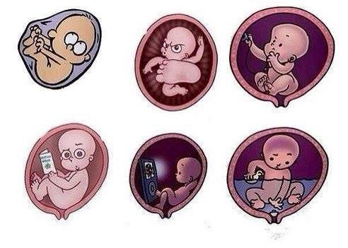
Школа материнства
КДО ОПЦ ГБУЗ ИОКБ

Slide 2
Областной перинатальный центр «якор­ная» организация Иркутской области.
Это лечебное учреждение 3а группы, предназна­ченное для оказания амбу­латор­ной и стационарной помощи беременным, роженицам и родильницам высокого акушерского и пе­ринатального риска.

Slide 3
В структуру ОПЦ входит консультативно-диагностическое отделение.
Структура КДО ОПЦ
Кабинеты врачей акушеров-гинекологов
Кабинеты врачей специалистов
Кабинет функциональной диагностики
Кабинет психо-профилактической подготовки беременной женщины и ее семьи к родам
Кабинет медико-социальной поддержки женщин, оказавшихся в трудной жизненной ситуации
Отделение антенатальной охраны плода
Процедурный кабинет

Slide 4
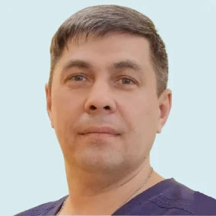
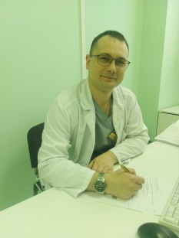
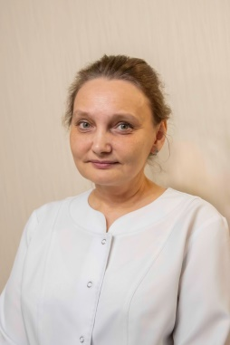
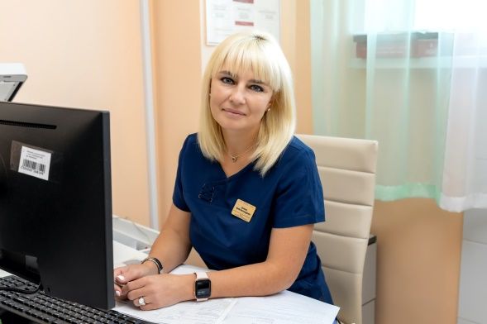
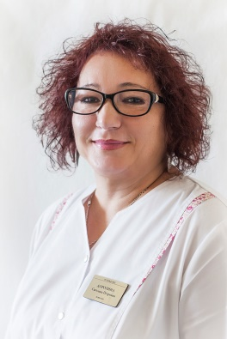
Коллектив КДО ОПЦ:

Slide 5
В состав КДО включено отделение антенатальной охраны плода, которое занимается выявлением групп риска пациенток с такими осложнениями как преэклампсия, плацентарные нарушения и прежедвременные роды.

Slide 6
С 01.08.2022 г. введено плановое дистанционное консультирование в отделении антенатальной охраны плода ОПЦ в случае установления высокого риска (1/100 и выше) задержки роста плода, преждевременных родов и преэклампсии по данным первого комбинированного скринингового обследования.
Составляется индивидуальный план ведения беременности и ведется дальнейший мониторинг течения беременности. В случае необходимости женщина может быть вызвана на очный прием в КДО ОПЦ.

Slide 7
Проведение дистанционных консультаций позволяет своевременно рекомендовать профилактику пациенткам с высоким риском присоединения преэклампсии и задержкой роста плода, преждевременных родов, рассчитанный в программе Astraia Software, а также запланировать необходимый объем и алгоритм обследования у данной категории женщин.

Slide 8
Кроме консультативной помощи на базе областного перинатального центра активно работает школа материнства.
Врачи разных специальностей и профиля проводят лекции для беременных на различные темы.

Slide 9
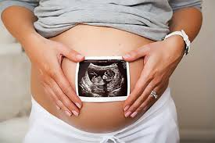
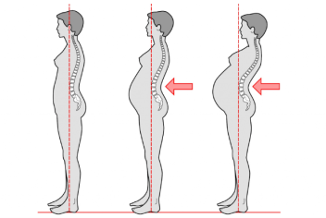
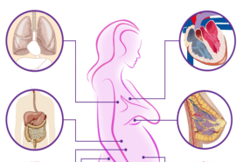
Темы лекций:
Изменения в организме женщины при беременности. Тревожные симптомы, указывающие на развитие осложнений.
Образ жизни и питание при беременности.
Роль УЗ исследований во время беременности. Почему нужно проводить УЗИ в кабинете антенатальной охраны плода.
Медико-генетическое консультирование и методы диагностики во время беременности и обследование новорожденных.
Личная гигиена во время беременности и в послеродовом периоде.
Психологическое сопровождение беременности и подготовка к родам. Психология беременности и родов.

Slide 10
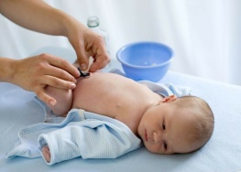
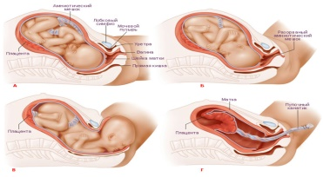
Темы лекций:
Поэтапная подготовка к родам (занятия для супружеских пар).
Подготовка к родам без страха
Послеродовый период. Контрацепция после родов.
Психологическое сопровождение послеродового периода
Ребенок родился.
Уход за новорожденным в семье
Грудное вскармливание.
День ответов на все вопросы (беседа с заведующими отделений).

Slide 11
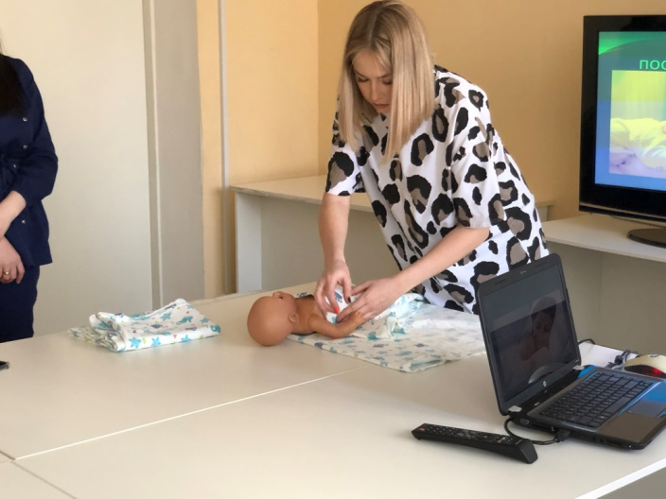
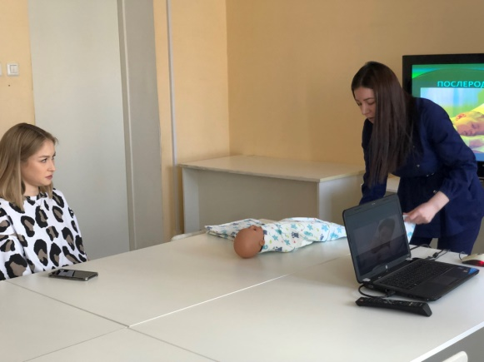
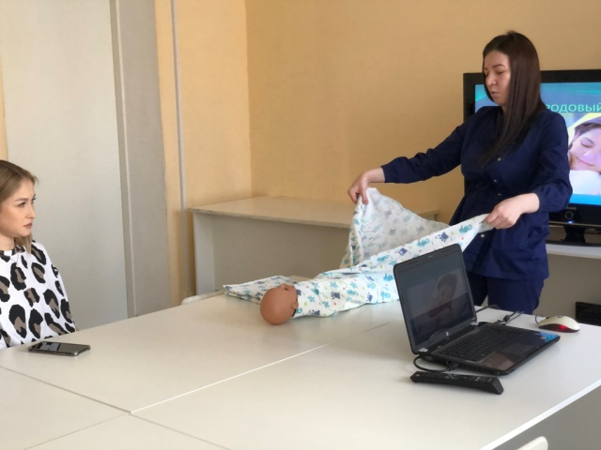
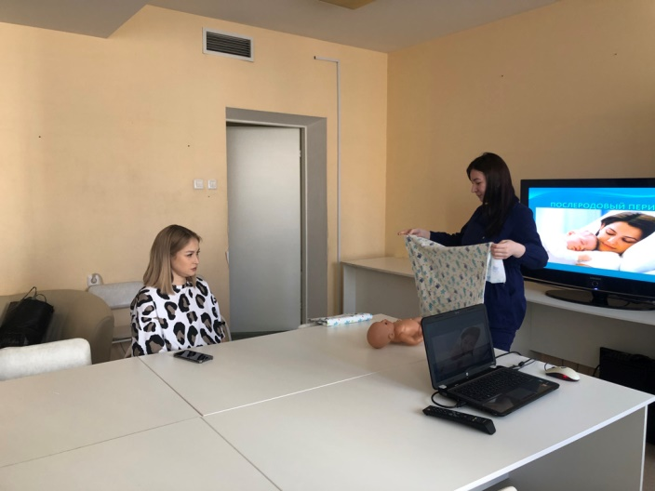
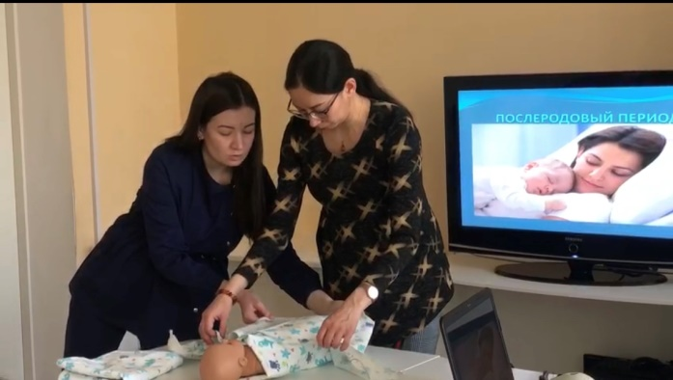
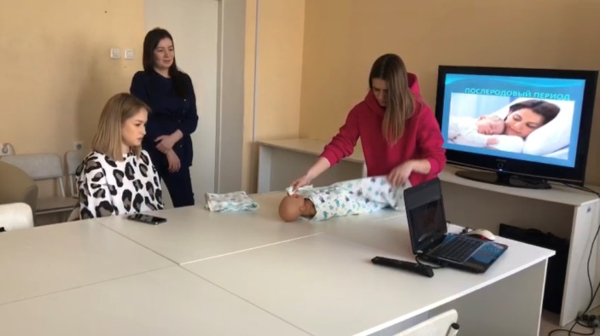

Slide 12
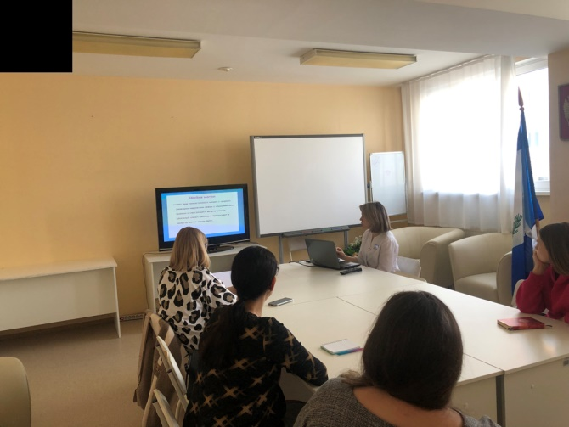
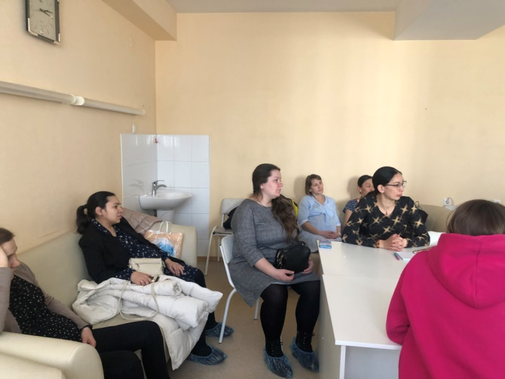
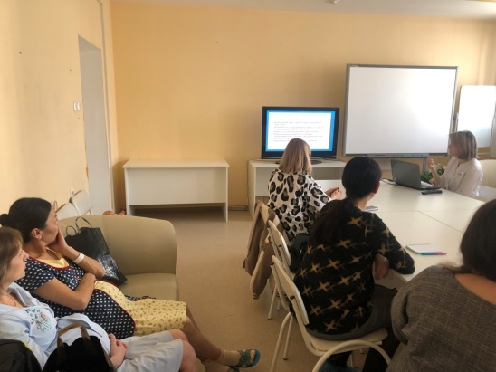
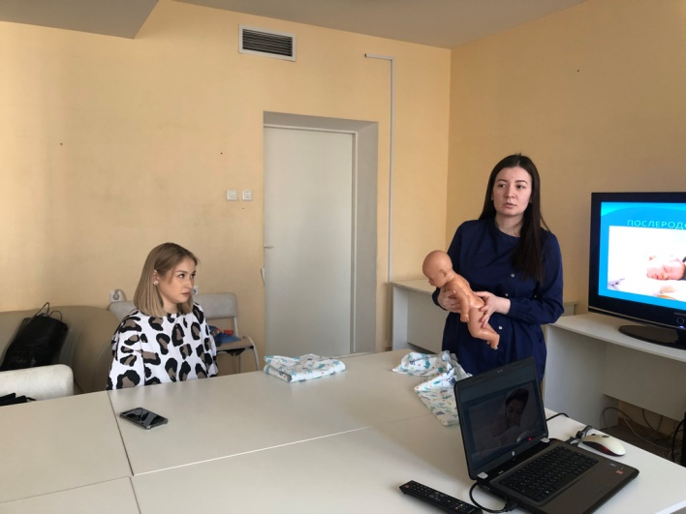
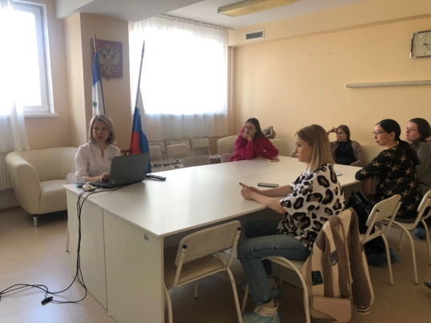
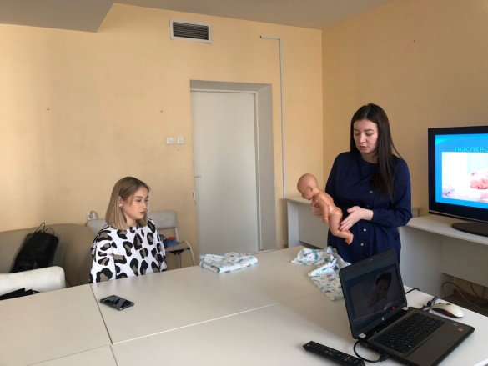

Slide 13
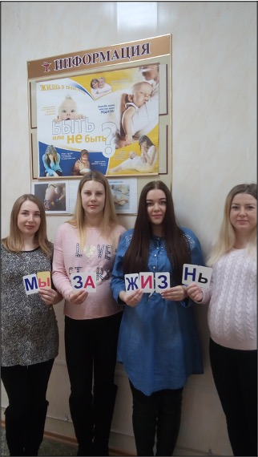
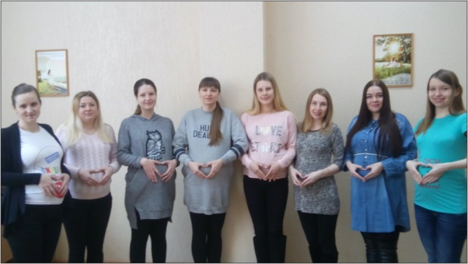

Slide 14
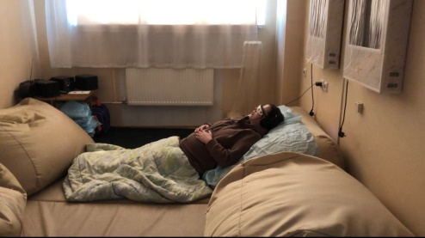
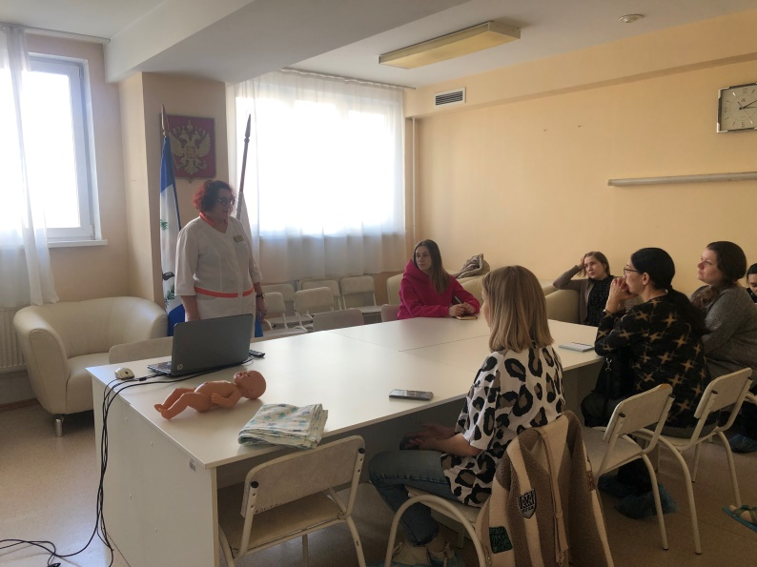
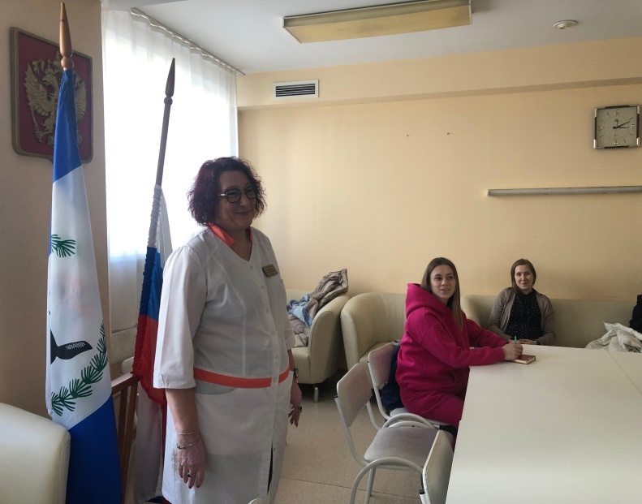
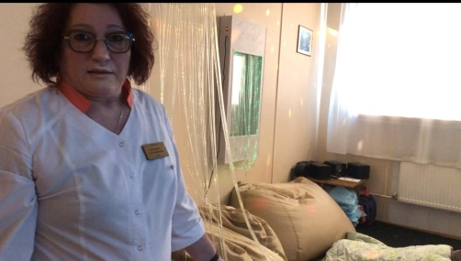
В школе материнства работает медицинский психолог

Slide 15
Методы психологической работы с будущими матерями
Тематические беседы
Мышечная релаксация
Аутогенная тренировка
Арттерапия (рисование, игра на музыкальных инструментах, пение, танцы)
Телесноориентированная терапия
Ролевые игры
Сеансы в сенсорной комнате, с использованием оборудования, майндмашин

Slide 16
Направленность психологической помощи
Личностный уровень: работа с ценностями, мотивацией, смысловыми установками.
Эмоциональный уровень: открытое выражение чувств вербальными и невербальными средствами.
Когнитивный уровень: передача знаний.
Операциональный уровень: формирование навыков и умений.
Психофизический уровень: обучение регуляции функциональных и психических состояний средствами психологических методик.

Slide 17
Ожидаемые результаты психологической работы с беременной женщиной
Усиление конструктивных факторов
Принятие на себя ответственности за ребёнка.
Самоанализ и самосовершенствование.
Формирование осознанного Материнства
Уважение к ребёнку и взаимодействие с ним.
Усиление позитивных чувств: радости, уверенности, спокойствия, любви.
Ослабление разрушительных факторов
Эмоциональное безразличие.
Отношение к ребёнку как к объекту.
Ослабление негативных чувств: вины, страха, тревоги, агрессии, уныния.

Slide 18
Каждая беременная женщина должна уметь:
Творчески адаптироваться к своему новому состоянию
Продуктивно вырабатывать собственную философию беременности
Открывать новые возможности для личностного роста

Slide 19
Сенсорная комната - особым образом организованное пространство. Майндмашина – устройство для свето-звуковой стимуляции мозга.
Используется: для развития творческих способностей, внимания, памяти, интуиции, для любой релаксации, медитации, повышения энергетического уровня и восстановления работоспособности.

Slide 20
Рождение ребенка – короткий, но важный эпизод единого целого – жизни человека.
В этот момент, как никогда, проявляется связь поколений.
Никто из нас не в силах избежать последствий внутриутробного периода своей жизни, который оказывает влияние на всю нашу последующую жизнь.
Г. Дик -Рид

Slide 21
Крепкая семья – одно из главных условий повышения рождаемости в нашей стране.

